Slide 1
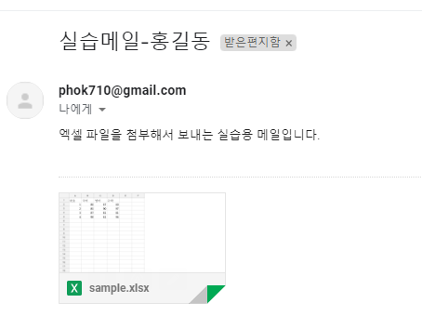
실습 1
문제1 : excel파일을 첨부해서 “phok710@gmail.com”으로 메일을 보내 보세요
선착순 3명에게 축하메세지를 보내 드립니다.
제목:실습메일-보내는 사람 이름
만약 보내는 사람이 “홍길동”이면 제목은 “실습메일-홍길동“으로 합니다.
본문 : 엑셀 파일을 첨부해서 보내는 실습용 메일입니다.
MIME Type은 구글검색해서 알아 봅니다.
실행결과 예시

